Slide 1
ПАСПОРТ социального проекта «МОДЕЛЬ ДОЛГОВРЕМЕННОГО УХОДА. ПАЛЛИАТИВНАЯ ПОМОЩЬ И СОЦИАЛЬНОЕ ОБСЛУЖИВАНИЕ» на 2019 - 2020 годы
ДЕПАРТАМЕНТ СОЦИАЛЬНОЙ ЗАЩИТЫ НАСЕЛЕНИЯ
АДМИНИСТРАЦИИ ВЛАДИМИРСКОЙ ОБЛАСТИ
социальная
защита
ДЕПАРТАМЕНТ СОЦИАЛЬНОЙ ЗАЩИТЫ НАСЕЛЕНИЯ АДМИНИСТРАЦИИ ВЛАДИМИРСКОЙ ОБЛАСТИ

Slide 2
ПАСПОРТ социального проекта «Создание на территории Владимирской области системы долговременного ухода за пожилыми людьми, инвалидами, включающей сбалансированное социальное обслуживание, медицинскую помощь, в т.ч. паллиативную» на 2019 - 2020 годы
ДЕПАРТАМЕНТ СОЦИАЛЬНОЙ ЗАЩИТЫ НАСЕЛЕНИЯ
АДМИНИСТРАЦИИ ВЛАДИМИРСКОЙ ОБЛАСТИ
социальная
защита
ДЕПАРТАМЕНТ СОЦИАЛЬНОЙ ЗАЩИТЫ НАСЕЛЕНИЯ АДМИНИСТРАЦИИ ВЛАДИМИРСКОЙ ОБЛАСТИ

Slide 3
«УТВЕРЖДАЮ»
Врио первого заместителя Губернатора Владимирской области
____________ М.А. Чекунова
« _____» ____________ 2019 г.
Социальный проект «МОДЕЛЬ ДОЛГОВРЕМЕННОГО УХОДА. ПАЛЛИАТИВНАЯ ПОМОЩЬ И СОЦИАЛЬНОЕ ОБСЛУЖИВАНИЕ»
Срок реализации:
01.01.2019 – 31.12.2020
Цель проекта:
Обеспечение достойного качества жизни с возможным уровнем самореализации, медицинской помощи, социального обслуживания пожилых людей и инвалидов, нуждающихся в долговременном уходе и паллиативной помощи
Задачи проекта:
Оказание комплексной медико-социальной паллиативной помощи нуждающимся гражданам;
Открытие в области служб медицинской паллиативной помощи, гериатрических кабинетов;
Развитие технологий сопровождаемого проживания;
Внедрение служб «сиделок» в учреждениях социального обслуживания
Участники:
Департамент социальной защиты населения;
Департамент здравоохранения

Slide 4
СОЦИАЛЬНЫЙ ПРОЕКТ «МНОГОДЕТНАЯ СЕМЬЯ — ЗАБОТА ОБЩАЯ»
СОЦИАЛЬНАЯ ПОЛИТИКА В ОТНОШЕНИИ ГРАЖДАН пожилого возраста, инвалидов
Социальная значимость проекта:
Создание системы долговременного ухода - одно из основных направлений федерального и регионального проектов «Разработка и реализация программы системной поддержки и повышения качества жизни граждан старшего поколения «Старшее поколение»
Система долговременного ухода - это комплексная программа медико-социальной поддержки граждан пожилого возраста и инвалидов, частично или полностью утративших способность самообслуживания.
Включает поддержку семейного ухода, социальное обслуживание на дому, в полустационарной и стационарной форме с привлечением службы сиделок и патронажа, стационарозамещающие технологии обслуживания, медицинскую помощь, в т.ч. паллиативную.
Паллиативная медицинская помощь оказывается: на дому, в поликлинике, в стационаре, в специализированном учреждении, выездной службой паллиативной помощи
СОЦИАЛЬНЫЙ ПРОЕКТ «СОЗДАНИЕ СИСТЕМЫ ДОЛГОВРЕМННОГО УХОДА»

Slide 5
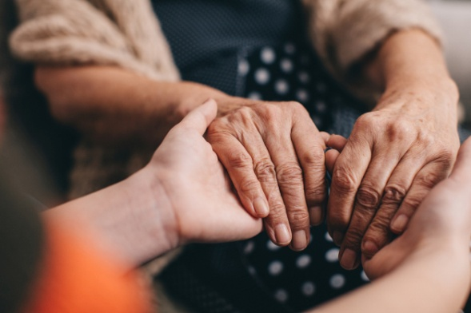
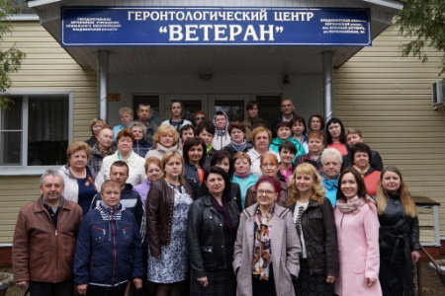
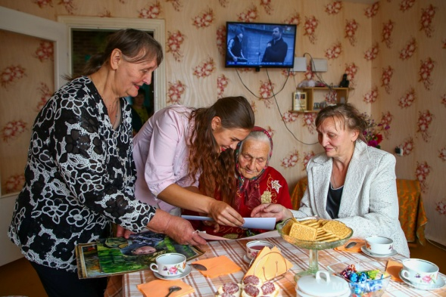
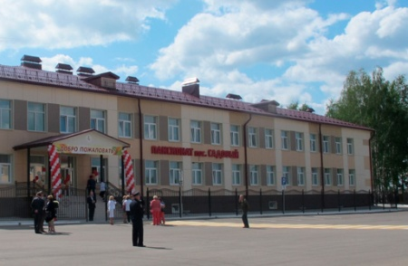
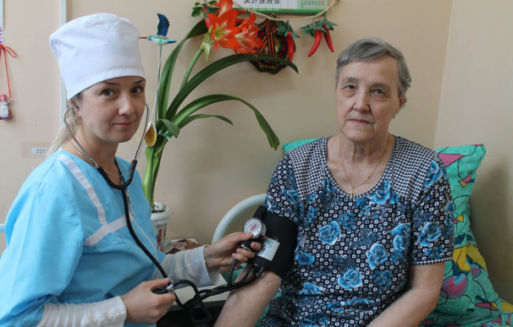
СОЦИАЛЬНЫЙ ПРОЕКТ «МНОГОДЕТНАЯ СЕМЬЯ — ЗАБОТА ОБЩАЯ»
СОЦИАЛЬНАЯ ПОЛИТИКА В ОТНОШЕНИИ ГРАЖДАН СТАРШЕГО ПОКОЛЕНИЯ
Актуальность социального проекта:
Социальные услуги получают более 14,4 тыс. граждан пожилого возраста и инвалидов, в т.ч.:
- обслуживаются на дому социальным работником – 10,4 тыс. чел.;
проживают в стационарных организациях социального обслуживания т около 4,0 тыс. чел.
Ежегодно за оказанием стационарной медицинской паллиативной помощи обращаются более 500 чел.
Паллиативная помощь оказывается в 23 медицинских организациях амбулаторно, стационарно – в 11 учреждениях (90 мест).
СОЦИАЛЬНЫЙ ПРОЕКТ «СОЗДАНИЕ СИСТЕМЫ ДОЛГОВРЕМННОГО УХОДА»

Slide 6
СОЦИАЛЬНЫЙ ПРОЕКТ «МНОГОДЕТНАЯ СЕМЬЯ — ЗАБОТА ОБЩАЯ»
СОЦИАЛЬНАЯ ПОЛИТИКА В ОТНОШЕНИИ ГРАЖДАН СТАРШЕГО ПОКОЛЕНИЯ
(Направления реализации проекта)
Развитие медицинской паллиативной службы на дому, первичной, стационарной, специализированной
Оказание гериатрической помощи (создание кабинетов, Консультации врачей-гериатров)
Предоставление социальных услуг на дому, в стационарной и полустационарной формах
Развитие стационарозамещающих технологий (приемные семьи, персональный помощник, возмездная опека)
Работа школ родственного ухода
Прокат ТСР
Создание координационного центра
Обеспечение нуждающихся граждан средствами социальной адаптации
СОЦИАЛЬНЫЙ ПРОЕКТ «СОЗДАНИЕ СИСТЕМЫ ДОЛГОВРЕМННОГО УХОДА»

Slide 7
Целевой
показатель
Увеличение ожидаемой продолжительности жизни до 78 лет
Механизмы
Развитие служб паллиативной помощи
Совершенствование социального обслуживания
Обеспечение техническими средствами реабилитации
ФСС, ДСЗН, ДЗ
Ответственные:
ДЗ,ДСЗН
ДСЗН
Ключевые
результаты
Открытие кабинетов амбулаторной паллиативной помощи и паллиативных отделений в 10 районах области.
Развитие стационарозамещающих технологий:
приемные семьи для пожилых (130 семей (140 чел.);
Персональные помощники – 210 пом. (220 чел.);
- опекуны недееспособных граждан 195 чел. (200 граждан)
Обеспечение паллиативных больных ТСР в соответствии с ИПРА
Формирование мобильных медико-социальных групп (17 моб. групп)
Предоставление во временное пользование ТСР через пункты проката
-Предоставление социальных услуг в соответствии с индивидуальной нуждаемостью
(около 14,5 тыс. чел);
-Создание служб сиделок (не менее 35 служб)
Увеличение обеспеченности паллиативными койками:
-10 коек на 100 тыс. взрослого населения (125 коек);
-2,08 коек на 100 тыс. детского населения (5 коек).
СОЦИАЛЬНЫЙ ПРОЕКТ «СОЗДАНИЕ СИСТЕМЫ ДОЛГОВРЕМННОГО УХОДА»

Slide 8
СОЦИАЛЬНЫЙ ПРОЕКТ «МНОГОДЕТНАЯ СЕМЬЯ — ЗАБОТА ОБЩАЯ»
РЕЗУЛЬТАТЫ ПРОЕКТА В 2019 – 2020 гг.
1. Открытие кабинетов амбулаторной паллиативной помощи и паллиативных отделений в 10 районах области.
2. Увеличение обеспеченности паллиативными койками: 10 коек на 100 тыс. взрослого населения (125 коек); 2,08 коек на 100 тыс. детского населения (5 коек).
3. Охват стационарозамещающими технологиями не менее 560 нуждающихся граждан, в т.ч.: приемные семьи для пожилых людей – 135 семей (140 чел.); персональные помощники для людей с инвалидностью – 215 помощников (220 чел.); возмездная опека над недееспособными – 195 опекунов (200 граждан) ;
4. Уровень госпитализации на геронтологические койки лиц старше 60 лет на 10 тыс. населения соответствующего возраста к концу 2020 г. – 28,7 (в 2019 г. – 16,4)
5. Увеличение количества технических средств реабилитации в пунктах проката до 2,7 тыс. единиц.
СОЦИАЛЬНЫЙ ПРОЕКТ «СОЗДАНИЕ СИСТЕМЫ ДОЛГОВРЕМННОГО УХОДА»

Slide 9
Директор департамента социальной защиты населения администрации области Л.Е.Кукушкина

